Slide 1




GR & FROTA
Apresentado por: Leandro osmar berndt
Período: 06-2026

Slide 2
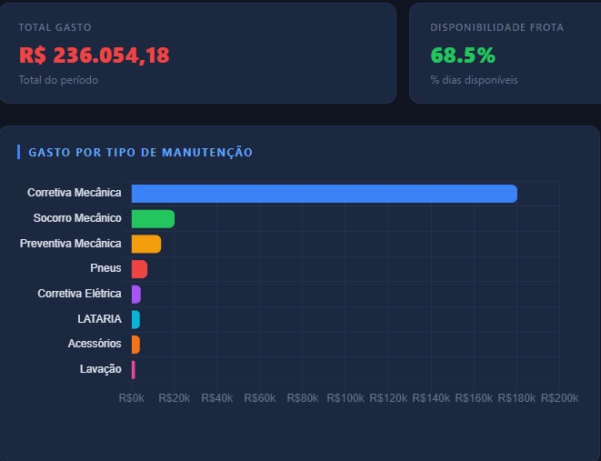

Slide 3
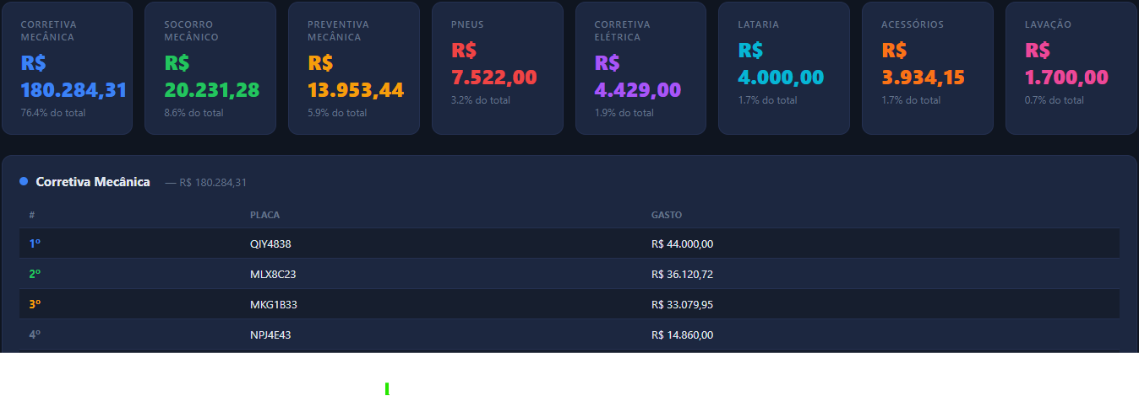

Slide 4
QIY4838 - Recuperado motor
MLX8C23 – Recuperado diferencial e trocado kit embreagem
MKG1B33 – Recuperado motor
NPJ4E43 – Trocado bomba de alta e recuperado bicos injetores

Slide 5
QIY4838 – feito motor
Mkg1B33 – feito motor 2x
Fve9D27 – feito motor
APH4G43 - Feito Motor
EPP6H50 – Feito Motor 06-2024
MKQ2E25 – Feito Motor 03-2025
GXH8043 - Feito Motor 03/2023
MIY6C60 -Esta em analise MLM9642 -Esta em analise QHC7F95 - Feito Motor 02-2021

Slide 6
NPJ4E43- feito motor 06-2025
MLU0908 – 04/2022
OKG5I79 – Em analise

Slide 7
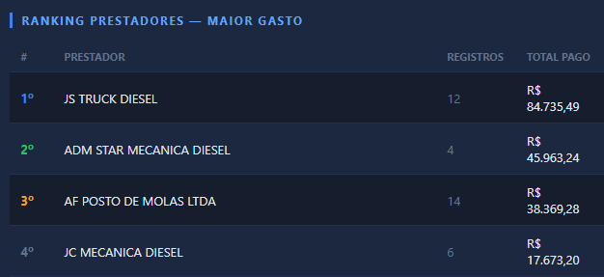

Slide 8
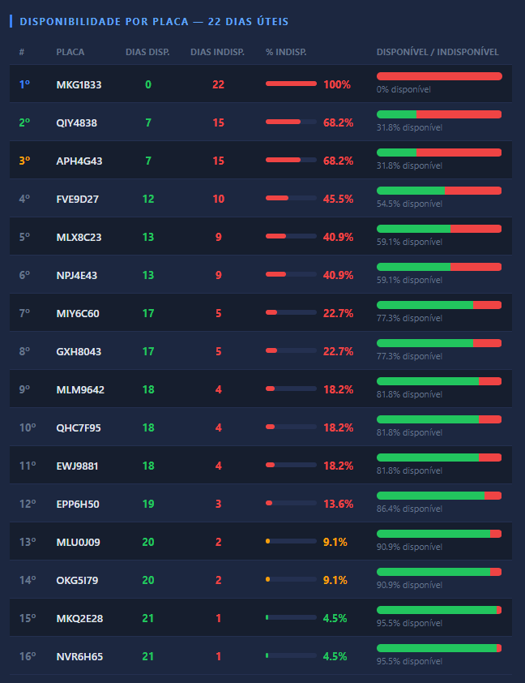

Slide 9
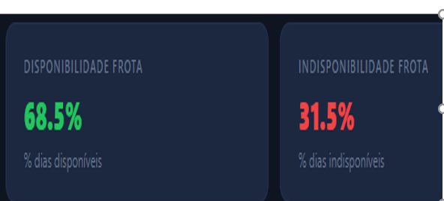

Slide 11
Sm geradas

Slide 12
Principais destinos

Slide 13
Tempo medio de checklist

Slide 14
Projeto em andamento

Slide 15
Projeto em andamento

Slide 16
Projeto em andamento

Slide 17
Projeto em andamento

Slide 18
OBRIGADO!

